Slide 1

PRESENTACIÓN DE PROTOTIPO Y CALIDAD
Edificio El Mirador
Prototipado Funcional y Validación de Arquitectura
S.G.R.E. - Sistema de Gestión Residencial del Edificio

Slide 2


Estrategia de Prototipado
Figma como Eje Creativo
Se seleccionó Figma como herramienta principal para la construcción de interfaces navegables por las siguientes ventajas competitivas:
Colaboración en Tiempo Real: Facilitó el trabajo simultáneo del equipo de diseño y desarrollo.
Prototipado Navegable: Permite validar flujos lógicos sin requerir un backend activo.
Soporte para Código: Generación de activos HTML/CSS que aceleran la fase de codificación.

Slide 3
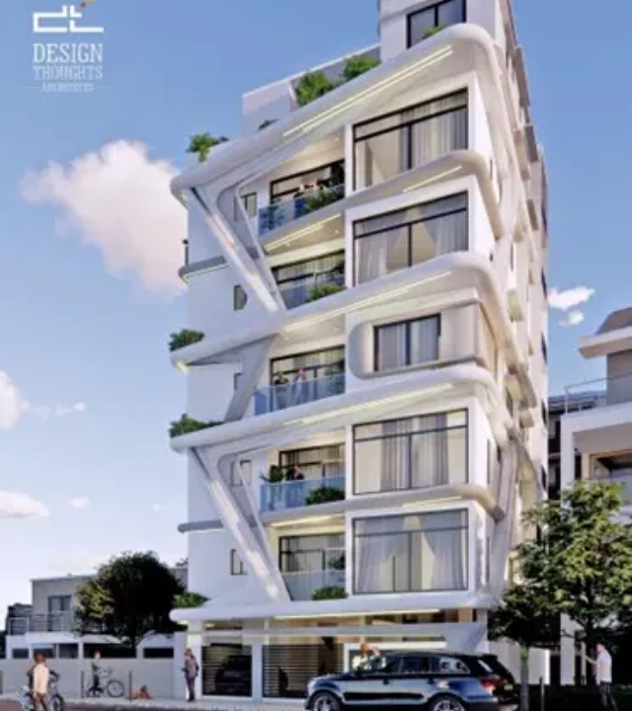
Mockups

Slide 4
ENLACE PARA FIGMA

Slide 5
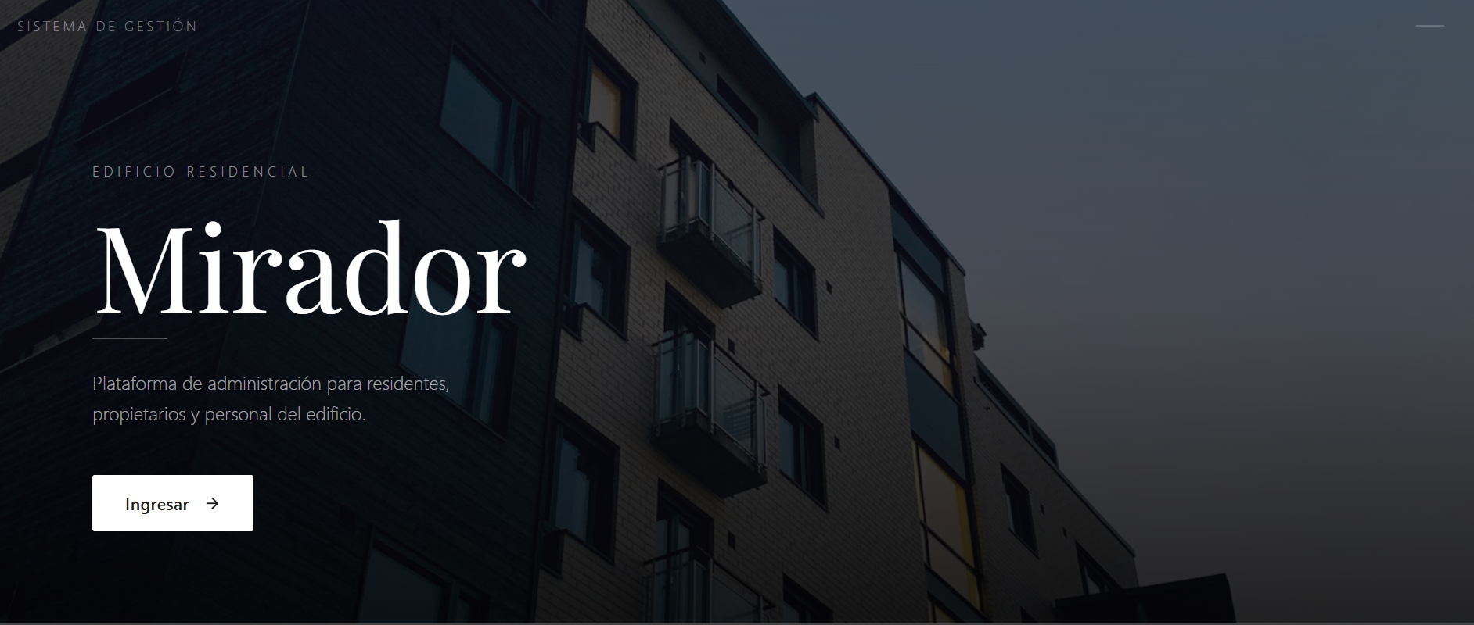
Página de inicio
Página de inicio

Slide 6
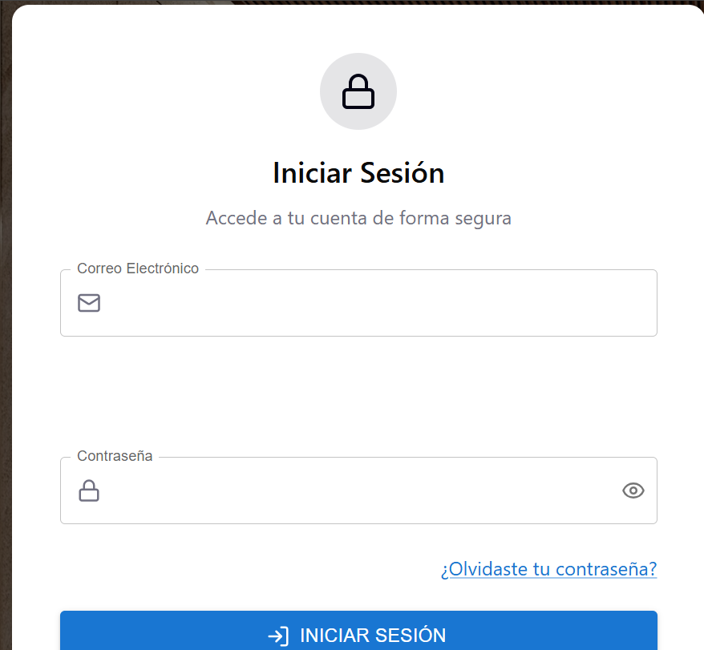
Inicio de sesión
Página de inicio

Slide 7
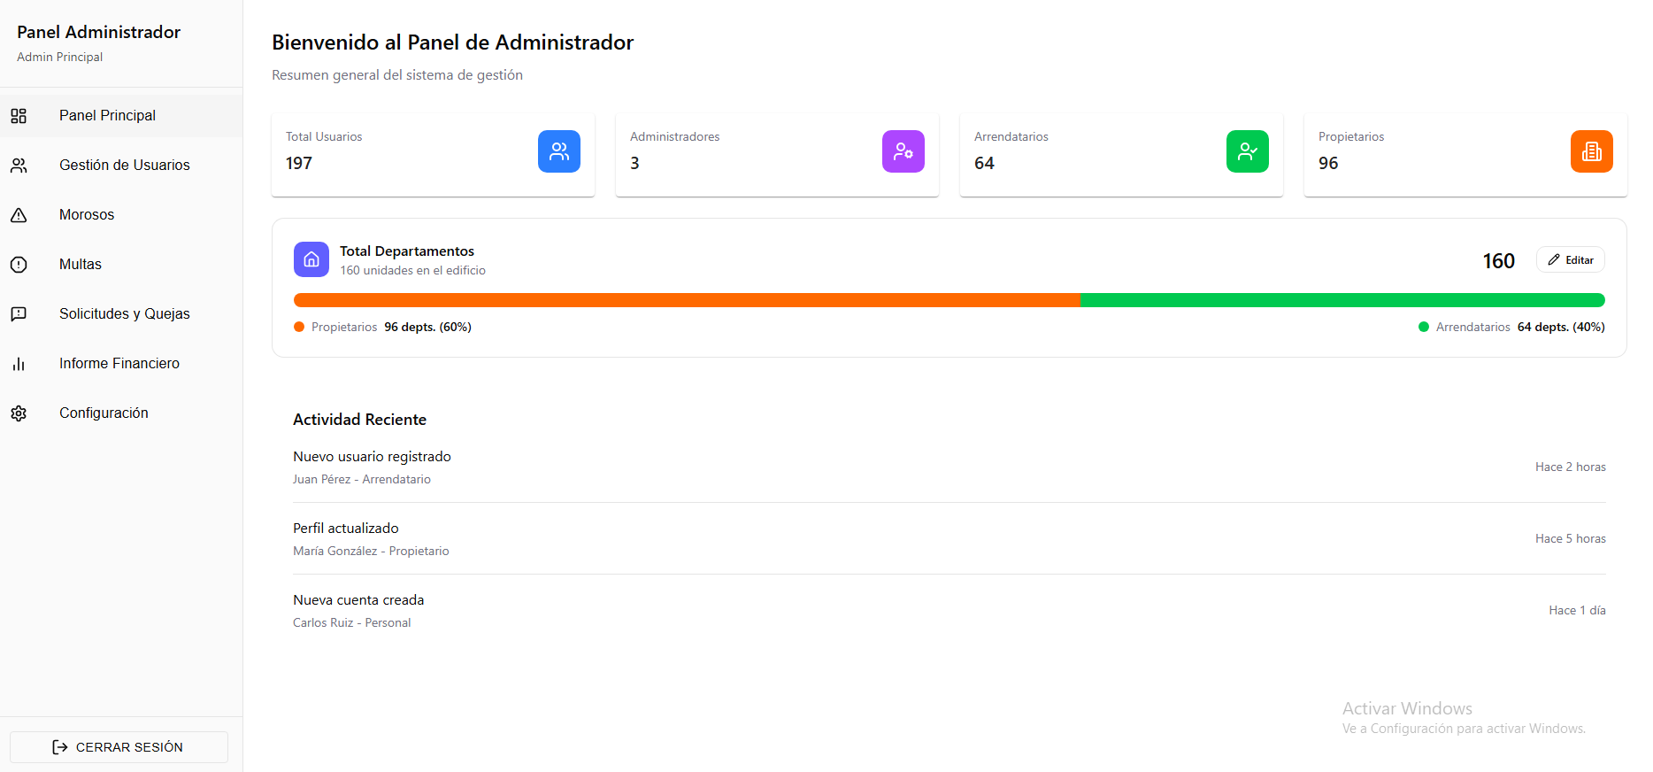
Panel administrador
Página de inicio

Slide 8
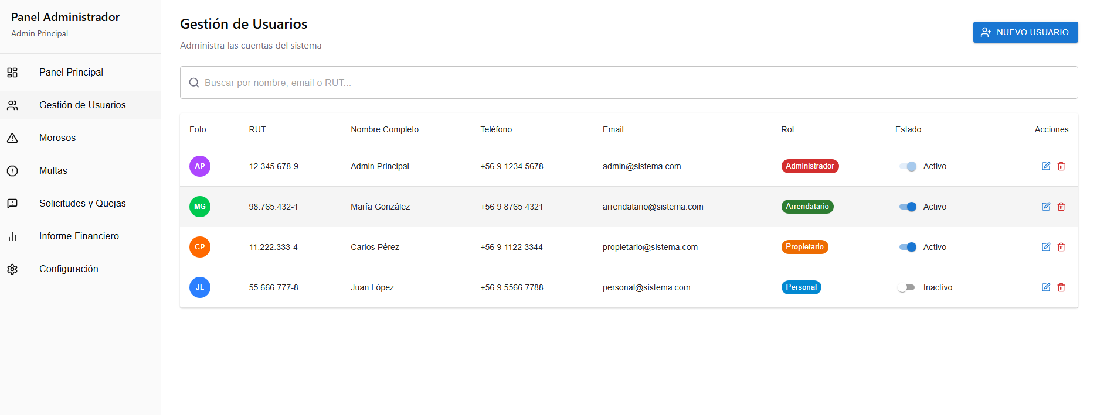
Gestión de usuarios
Página de inicio

Slide 9
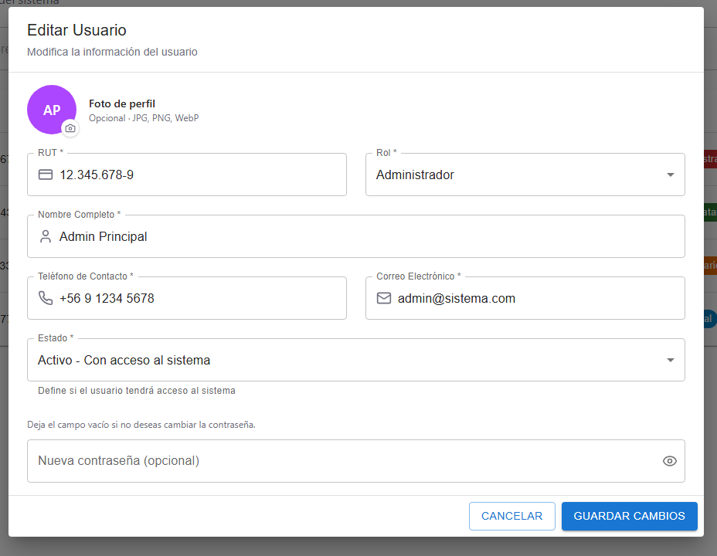
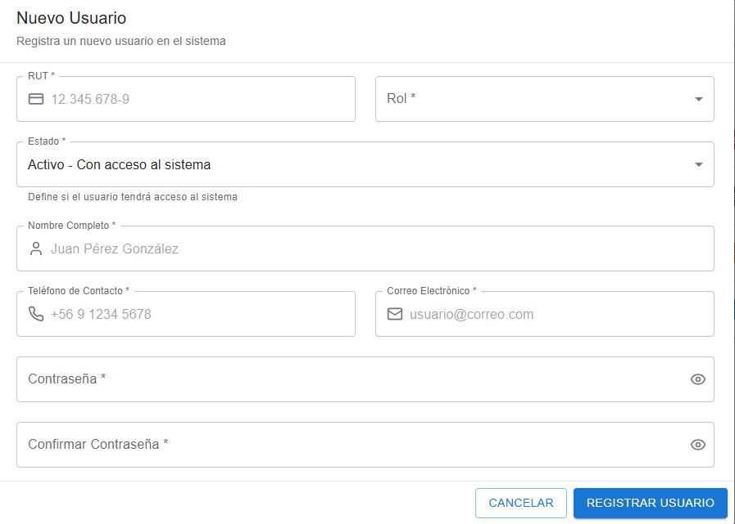
Editor de usuarios
Nuevo usuario
Página de inicio

Slide 10



Calidad: Requisitos Funcionales
Gestión de Usuarios
Módulo Financiero
Notificaciones
Registro, actualización y desactivación lógica de los 160 perfiles del edificio.
Cálculo automático de cuotas y gestión de gastos extraordinarios.
Alertas programadas para eventos de cobranza y mantenimientos.

Slide 11
Calidad: Atributos Técnicos (RNF)
Atributo | Métrica de Cumplimiento | Propósito para el Usuario
Rendimiento | Respuesta < 3 segundos | Fluidez en la consulta de gastos comunes.
Disponibilidad | Uptime de 99% mensual | Acceso garantizado para pagos en cualquier momento.
Seguridad | Control RBAC (Roles) | Protección de datos financieros sensibles.
Usabilidad | 90% Heurísticas Nielsen | Curva de aprendizaje mínima para residentes.
Accesibilidad | Cumplimiento total de las pautas WCAG 2.1 nivel AA | Asegurar el uso por personas con distintas capacidades
Seguridad | 100% de las operaciones críticas deben quedar registradas en el log de auditoría | Proteger la información crítica de los usuarios
Confiabilidad | 0% de pérdida de datos financieros tras una falla del sistema. | Restauraciones de base de datos para verificar la integridad de la información almacenada.
Portabilidad | 100% de los navegadores modernos (y dispositivos móviles (Android/iOS). | Poder entrar desde donde quieran al software
Calidad de Datos | rechazar el 100% de los ingresos de RUT duplicados y campos obligatorios vacíos. | Mantener el correcto funcionamiento del software y la identificación correcta de los usuarios

Slide 12
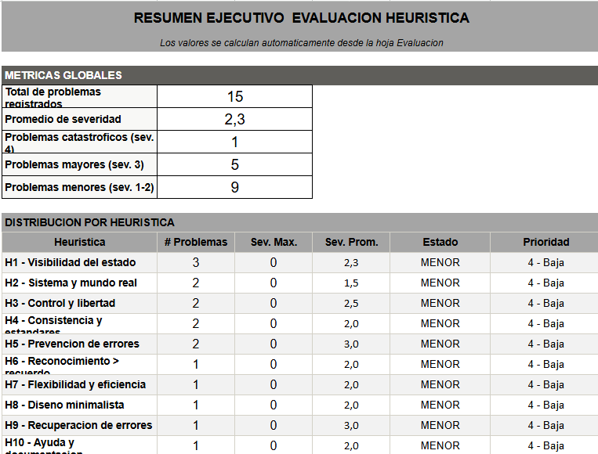

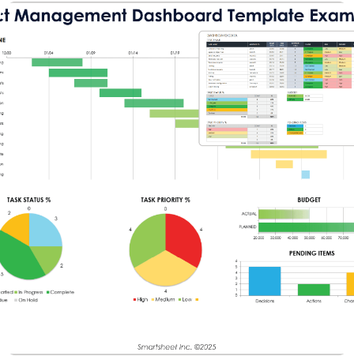
Evaluación de Nielsen
H1 a H10: Diagnóstico de Usabilidad
Se aplicó una inspección experta basada en los 10 principios de Nielsen:
Visibilidad del Estado: Notificaciones de éxito/error.
Consistencia: Estándares visuales unificados.
Ayuda y Errores: Mensajes claros de recuperación.

Slide 13
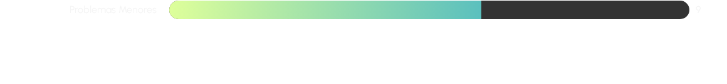
Métricas de Evaluación Heurística
Distribución de Severidad en Hallazgos
5
1
Promedio General de Severidad: 2,3. Indica un sistema funcional con oportunidades de optimización en experiencia de usuario.

Slide 14
Mejora Continua del Prototipo
Cambios Implementados Post-Evaluación
Refuerzo de Retroalimentación: Se agregaron diálogos de confirmación antes de desactivaciones críticas.
Optimización de Filtros: Mejora en la búsqueda de residentes morosos por RUT.
Prevención de Errores: Validación en tiempo real de campos obligatorios para evitar envíos incompletos.
Estética Minimalista: Reducción de carga visual en el dashboard de administrador.

Slide 15
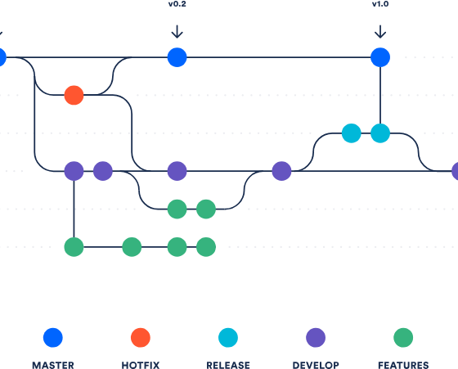
Estrategia de Versionamiento
Técnica y Herramientas
Para garantizar la trazabilidad y seguridad del código y diseños, se implementó:
Gestión de Historial: Registro de cada cambio permitiendo revertir a estados anteriores estables.
Control Por Fecha: Versionado mixto con uso secuencia ya que este tipo de control de versiones es incremental, La elección fue a raíz del registro más simple y ordenado sobre cada avance del prototipado
Backups Automatizados: Copias de seguridad periódicas de la base de datos PostgreSQL.

Slide 16




Fundamentos del Diseño
Modularidad
Cohesion
Encapsulamiento
Abstraccion
División en paquetes independientes (Gestión, Finanzas, Reportes) para facilitar el mantenimiento.
Para la gestión de usuarios y la adición de estos se tendrá que tener un rol de administrador.
Control estricto de acceso a la información según los roles de la comunidad.
Consiste en representar únicamente las características relevantes de una entidad, ocultando detalles innecesarios.

Slide 17
Gracias por su atencion
Sistema El Mirador: Robustez, Calidad y Satisfacción del Usuario
Herrera | Flores | Morales
Ingeniería de Software - Duoc UC 2026

